Slide 1
Relações de consumo
Abordagem regulatória com foco na jornada do passageiro
Patricia Semensato Cabral (GTEQ)

Slide 2
Articulação com o SNDC
Educação para o consumo
Gerência de Regulação
das Relações de Consumo (GCON)
Qualidade dos serviços
Fiscalização - Res. 280 e 400
Planos de assistência a vítimas e familiares

Slide 3
Quão informado o passageiro se sente?
Fonte: 2ª Pesquisa de Opinião Pública da Anac.

Slide 4
A Anac cumpre seu papel de informar sobre direitos e deveres dos passageiros?
Fonte: 2ª Pesquisa de Opinião Pública da Anac.

Slide 5
Onde o passageiro busca informações sobre direitos e deveres?
Fonte: 2ª Pesquisa de Opinião Pública da Anac.

Slide 6
Liminar determinando à Anac:
Levantamento de todos os aeroportos com fluxo anual superior a 100 mil passageiros que não possuem passarela telescópica ou ambulift e adote providências para exigi-los dos respectivos operadores aeroportuários.
Apresentação de cronograma para fiscalização anual desses aeroportos, contemplando itens como mobiliários, banheiros, sinalização tátil e visual, assentos, terminais de autoatendimento, inclusive com relação a normas ABNT.
Interferência frequente de outras instituições
ACP nº 1007340- 62.2022.4.01.3000

Slide 7
Interferência frequente de outras instituições
Determinação de regulamentar a marcação prévia do assento do menor de 16 anos adjacente ao do seu responsável​ sem custo adicional (Portaria SAS nº 13.065/2023).
ACP nº 1026649-38.2019.4.01.3400

Slide 8
Interferência frequente de outras instituições
Determinação de autorizar o transporte de coelhos em cabines de aeronaves (Portaria SAS nº 7.491/2022).
ACP nº 5045589-92.2021.4.04.7000/PR

Slide 9
Judicialização

Slide 10
Judicialização

Slide 11


1 ação judicial
a cada 7.883 voos
Judicialização
1 ação judicial
a cada 1,35 voo

Slide 12
“Um governo centrado no cidadão preocupa-se em oferecer uma jornada mais agradável a ele, respondendo às suas expectativas por meio de serviços de alta qualidade (simples, ágeis e personalizados) e mantendo-se atento à sua experiência.”
Secretaria de Governo Digital.

Slide 13

Pesquisa de satisfação e qualidade percebida

Slide 14
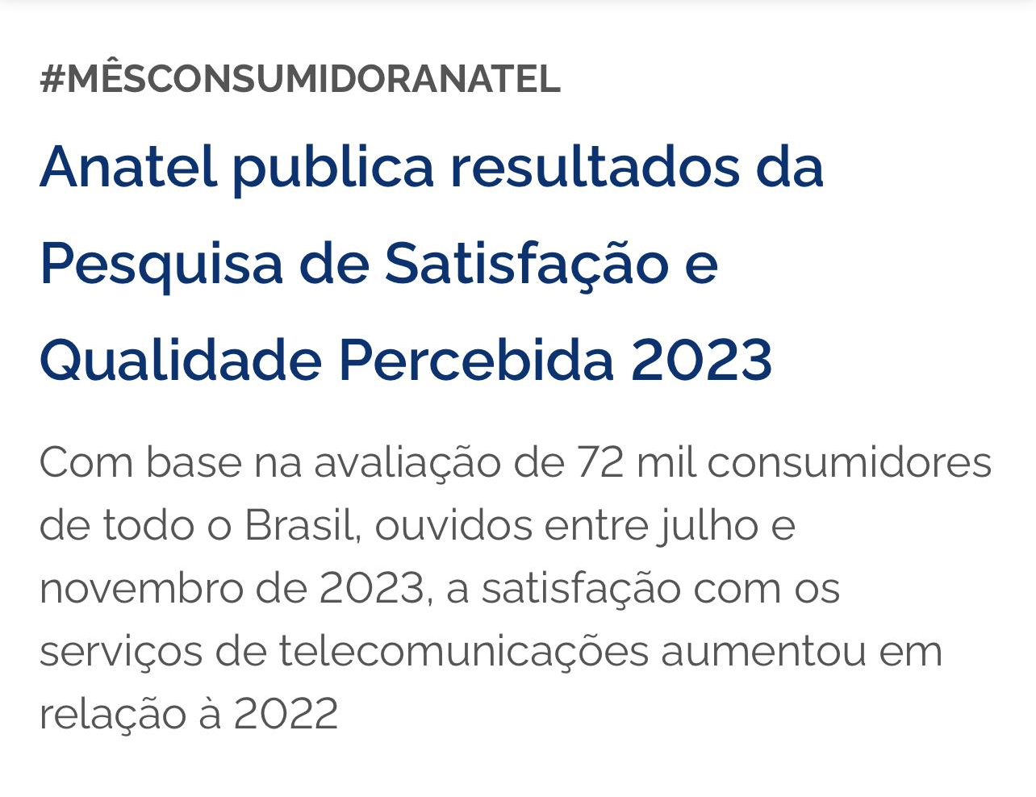
Pesquisa de satisfação e qualidade percebida

Slide 15
“Na dimensão de satisfação é calculado o Índice de Satisfação Geral (ISG), que é utilizado na composição do selo de qualidade a ser atribuído pela Agência às prestadoras, enquanto na dimensão da qualidade são avaliados os atributos da qualidade da informação ao consumidor, qualidade do funcionamento, qualidade do atendimento telefônico e digital e qualidade da cobrança ou recarga dos serviço contratados pelo consumidor.”
Pesquisa de satisfação e qualidade percebida

Slide 16
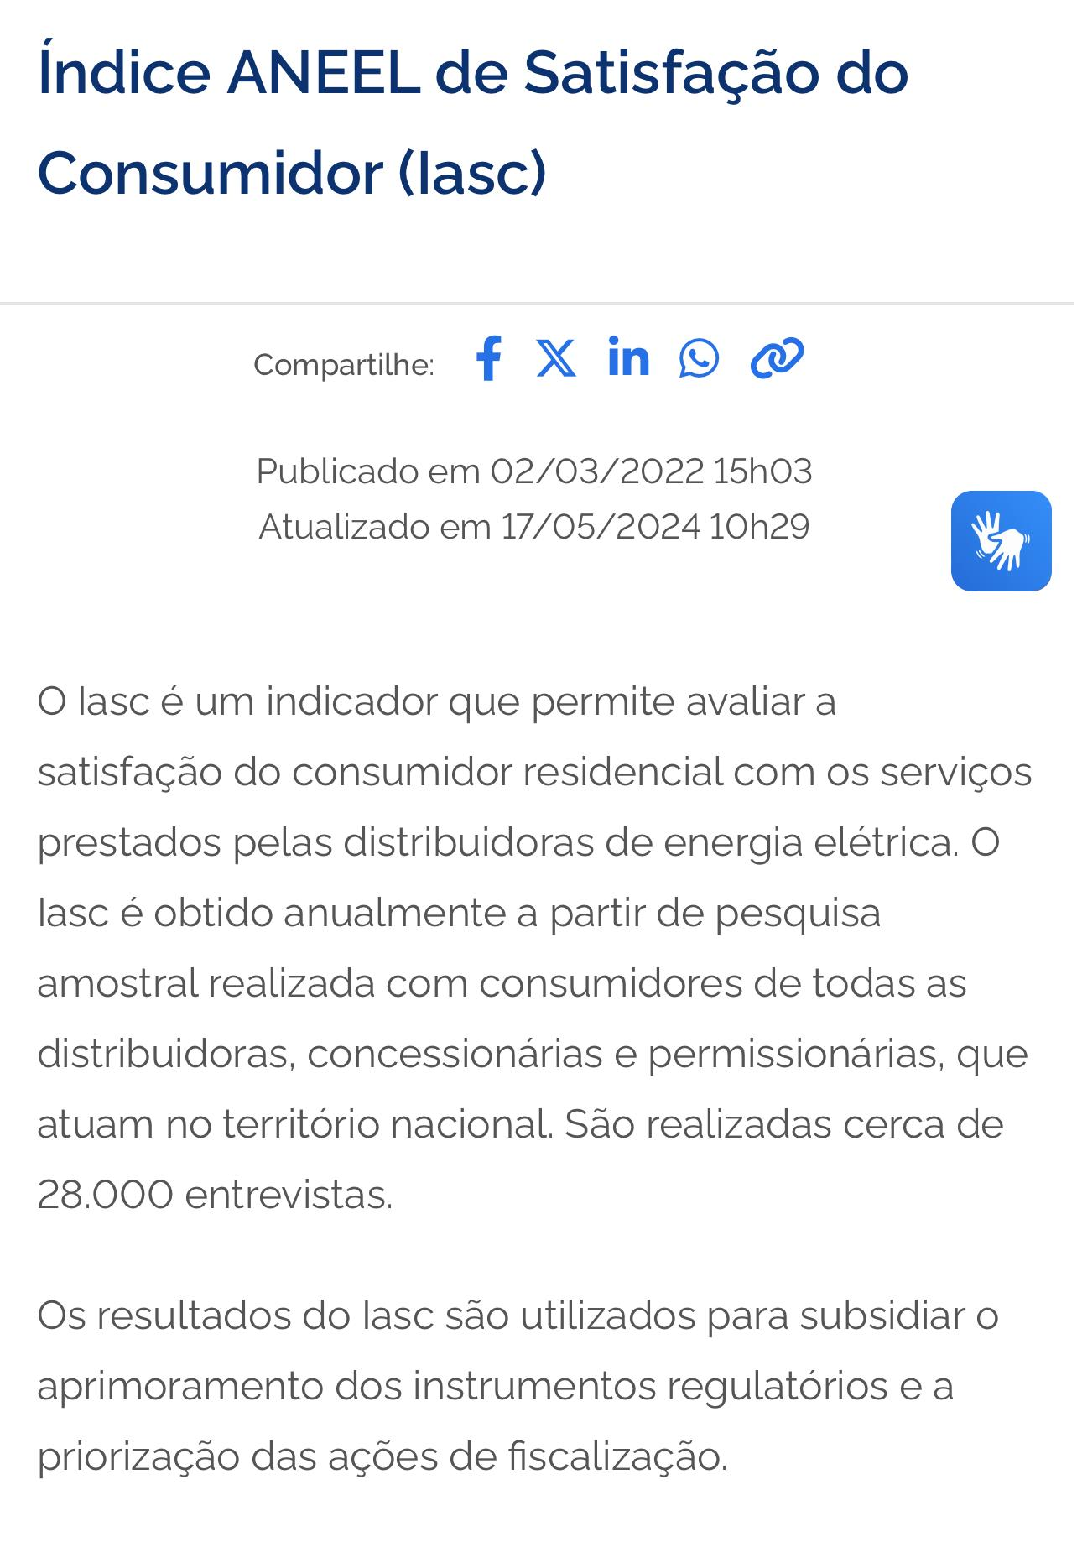
Pesquisa de satisfação e qualidade percebida

Slide 17
“De acordo com as áreas técnicas da Aneel, o atual componente de Qualidade (Fator Xq) não estaria captando a contento a queda de satisfação dos consumidores quanto ao serviço de energia apurada pelo Índice Aneel de Satisfação do Consumidor (IASC), apurado há mais de duas décadas por meio de 27 mil entrevistas anuais em todo o País.
O descompasso entre os bons resultados nos indicadores de continuidade e os números insatisfatórios no IASC pode significar que, além de existirem outros fatores que podem não estar sendo contemplados na regulamentação atual, os indicadores tradicionais podem não refletir todas as dimensões do serviço adequado.”
Pesquisa de satisfação e qualidade percebida

Slide 18
Pesquisa de satisfação e qualidade percebida
Diretoria
STD
SRA
UnB
Pesquisa Piloto
Apoios e próximos passos

Slide 19

Plataforma de Informação e Reclamações

Slide 20
Plataforma digital que permitirá ao passageiro obter informações oficiais sobre seus direitos e deveres; e resolver conflitos de consumo diretamente com a empresa aérea, quando os canais próprios da empresa não tenham apresentado uma solução satisfatória. A Anac monitora a plataforma, atuando em âmbito coletivo.
Plataforma de Informação e Reclamações
O que é?

Slide 21



Plataforma de Informação e Reclamações
Por que precisamos?

Slide 22
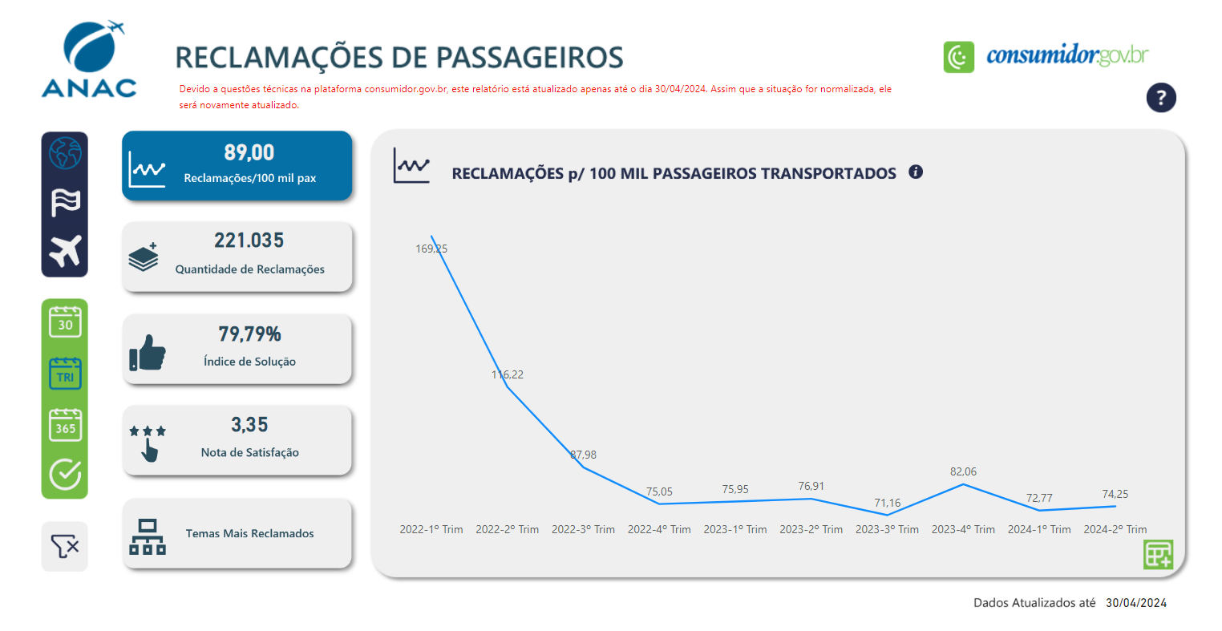
Plataforma de Informação e Reclamações
Por que precisamos?

Slide 23
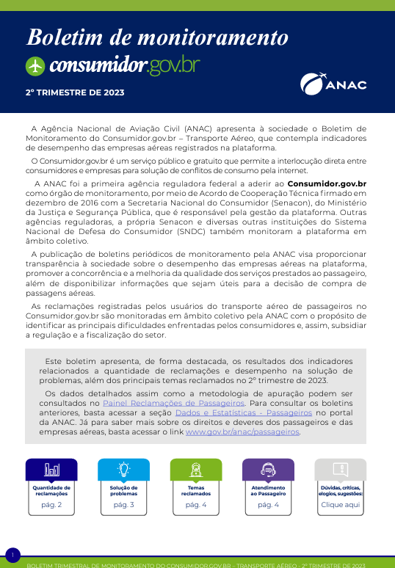
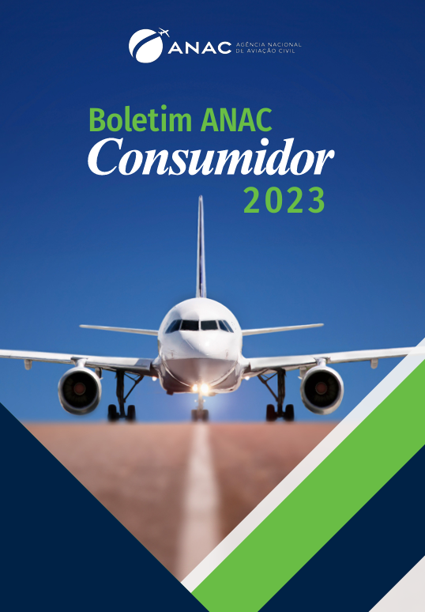
Plataforma de Informação e Reclamações
Por que precisamos?

Slide 24




Plataforma de Informação e Reclamações
Oportunidades

Slide 25
Cias
Diretoria
Plataforma de Informação e Reclamações
STD
Ouvidoria
Oficina
Serpro
Apoios e próximos passos
Ascom

Slide 26
Patricia Semensato Cabral
patricia.cabral@anac.gov.br

